Slide 1

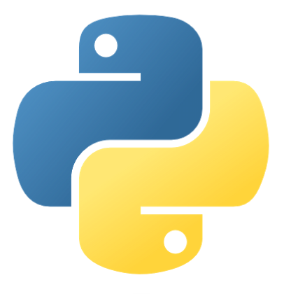
Caso de Estudio usando el patrón MVC con Google App Engine y Python
Trabajo final Ingeniería Web
2013
Juan Bertinetti

Slide 2
Objetivo
Presentar Google App Engine, mostrando de qué se trata, y más específicamente mostrar un caso de estudio implementado usando las herramientas que nos brinda.

Slide 3
Objetivo
Presentar Google App Engine, mostrando de qué se trata, y más específicamente mostrar un caso de estudio implementado usando las herramientas que nos brinda.
Usando MVC.

Slide 4
Google App Engine
¿Qué es?

Slide 5
Google App Engine
Es una plataforma que permite alojar y ejecutar nuestras aplicaciones web en la infraestructura de Google.
Nos brinda una serie de servicios y herramientas
aplicaciones fáciles de crear, de mantener y de ampliar

Slide 6
Servicios de Google App Engine
Google Accounts
Extracción de URL
Correo
Memcache
Manipulación de imágenes
Tareas programadas y colas de tareas
Otros

Slide 7
Google App Engine
SDK para Python (versión para Windows, para Mac OS X, y para Linux y otras plataformas)
SDK para Java
SDK para Go
Versión experimental de SDK para PHP
Los SDK son gratuitos y libres.

Slide 8
Google App Engine
SDK para Python (versión para Windows, para Mac OS X, y para Linux y otras plataformas)
SDK para Java
SDK para Go
Versión experimental de SDK para PHP
Los SDK son gratuitos y libres.

Slide 9
Python
Mostrar un lenguaje alternativo para desarrollar aplicaciones web.
Últimamente es muy usado para este fin.
Es fácil de usar, sencillo, poderoso y entretenido.

Slide 10
Estructura de una aplicación
app.yaml:
application: nombre_de_la_aplicación
version: 1
runtime: python27
api_version: 1
threadsafe: yes
handlers:
- url: /.*
script: modulo.application

Slide 11
Estructura de una aplicación
modulo.py:
from google.appengine.ext import webapp
class MainPage(webapp.RequestHandler):
def get(self):
self.response.out.write('Hola mundo!')
application = webapp.WSGIApplication([('/', MainPage)], debug=True)

Slide 12
webapp
Framework sencillo para crear aplicaciones que viene con el kit de desarrollo de App Engine.
Esconde los detalles de CGI.
Se puede usar cualquier otro framework para Python: Django, CherryPy, Pylons, web.py, etc.

Slide 13
webapp - Java
webapp.RequestHandler HttpServlet
Elementos que nos provee:
self.response HttpServletResponse
self.response.out HttpServletResponse.getWriter()
self.request HttpServletRequest

Slide 14
Almacén de datos de App Engine
Base de datos de objetos sin esquema (no relacional) y distribuida.
Nuestra aplicación trabaja con entidades.
Persiste, recupera, modifica y elimina a los objetos directamente.

Slide 15
Caso de estudio
Teniendo una lista desplegable con un listado de publicaciones guardadas, permitir seleccionar una y modificarle su precio.

Slide 16
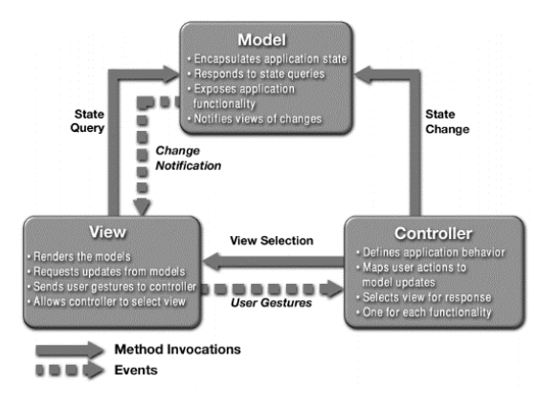
Patrón Modelo-Vista-Controlador

Slide 17
El modelo
Será el encargado de todo lo relacionado con la base de datos.
A él le pedimos los datos y le brindamos la información nueva que debe guardar.

Slide 18
Entidad Publicación
class Publicacion(db.Model):
pub_id = db.StringProperty(required=True)
titulo = db.StringProperty(required=True)
year = db.IntegerProperty()
precio = db.FloatProperty(required=True)
editorial = db.StringProperty()
autor = db.ReferenceProperty(Autor)

Slide 19
Métodos del modelo:
Un método que recupere todas las publicaciones guardadas y devuelva una lista con ellas.
Un método que recupere y devuelva una publicación en particular para mostrar sus datos.
Un método que modifique y guarde el precio de una publicación en particular.

Slide 20
Métodos del modelo:
Devuelve una lista con las publicaciones guardadas:
def listado_publicaciones():
q = Publicacion.all()
q.order("titulo")
resultados = []
for p in q:
resultados.append(p)
return resultados

Slide 21
Métodos del modelo:
Devuelve una publicación en particular según su ID de publicación:
def get_publicacion(pub_id):
q = Publicacion.gql(
"WHERE pub_id = :1",
pub_id)
return q.get()

Slide 22
Métodos del modelo:
Asigna el nuevo precio a una publicación en particular:
def modificar_precio(pub_id, nuevo_precio):
p = get_publicacion(pub_id)
p.precio = nuevo_precio
p.put()
return p

Slide 23
La vista
Son los archivos HTML en donde presentamos la información al usuario y donde obtenemos su entrada (nuevo valor para el precio).

Slide 24
La vista
App Engine usa plantillas para construir HTML dinámico según los datos de la aplicación.
Se puede usar cualquier sistema de plantillas para Python (EZT, Cheetah, ClearSilver, Quixote, Django, etc.).
webapp ya viene con el sistema de plantillas de Django incluido.

Slide 25
Plantillas
Listado de publicaciones en una lista desplegable:
<select name="pub_id_seleccionada">
{% for p in publicaciones %}
<option value="{{ p.pub_id }}">
{{ p.titulo }}
</option>
{% endfor %}
</select>

Slide 26
El controlador
Es la conexión entre el modelo y la vista.
Recibe la entrada del usuario, invocando los métodos del modelo y transfiriendo los resultados a la vista.

Slide 27
Servicios del controlador:
Servicio 1: devuelve la pantalla principal con el listado de publicaciones disponibles.
Servicio 2: recibe el ID de una publicación (la seleccionada en el listado) y muestra el formulario que permite modificarle el precio, junto con información adicional.
Servicio 3: recibe el nuevo precio ingresado por el usuario, y es quien le dice al modelo que persista este nuevo valor.

Slide 28
Servicios del controlador:
Cada servicio es una clase distinta que hereda de webapp.RequestHandler.
Como si fueran servlets distintas.

Slide 29
Servicio 1
class ListadoPrecios(
webapp.RequestHandler):
def get(self):
p = PubModel.listado_publicaciones()
template_values = {"publicaciones": p}
html = template.render(
"view/listado.htm",
template_values)
self.response.out.write(html)

Slide 30
Servicio 2
class Precio(webapp.RequestHandler):
def post(self):
pid = self.request.get(
"pub_id_seleccionada")
p = PubModel.get_publicacion(pid)
template_values = {"pub": p}
html = template.render(
"view/input_precio.htm",
template_values)
self.response.out.write(html)

Slide 31
Servicio 3
class Modificacion(webapp.RequestHandler):
def post(self):
pid = self.request.get("pub_id_actual")
precio = float(self.request.get("precio"))
p = PubModel.modificar_precio(pid,
precio)
template_values = {"pub": p}
html = template.render(
"view/precio_ok.htm",
template_values)
self.response.out.write(html)

Slide 32
Acceso a los servicios
application = webapp.WSGIApplication(
[
("/s1", PubController.ListadoPrecios),
("/s2", PubController.Precio),
("/s3", PubController.Modificacion),
],
debug=True)

